Slide 1
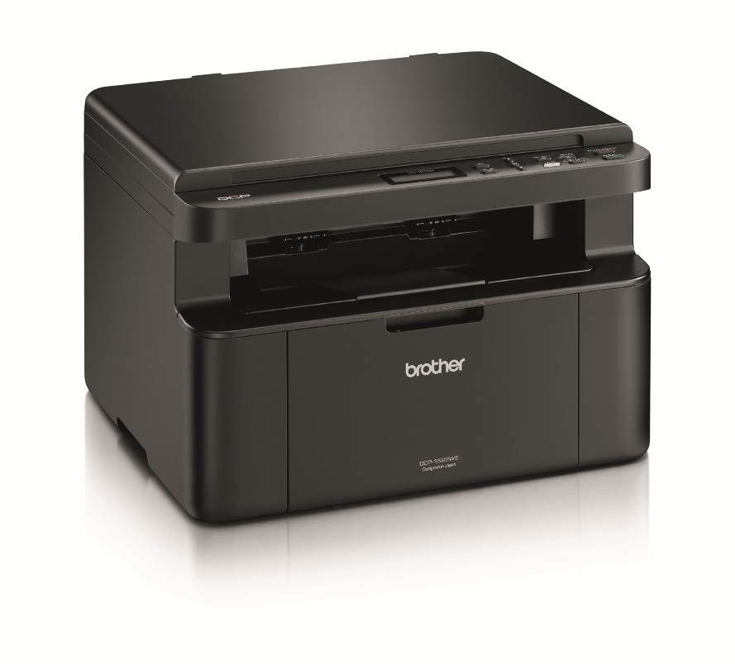
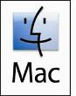
Mono lézer multifunkciós készülék DCP-1622WE & DCP-1623WE
DCP-1622WE&DCP-1623WE
Kompakt 3az1-ben mono lézer eszköz Wi-Fi csatlakozással
Akár20lpp
Nyomtatási sebesség
HQ1200
felbontás
Beépített
Wireless
150 lapos papírtálca
Kiemelt tulajdonságok:
Gyors nyomtatás
Cserélhető kellékanyagok
• Akár 20lpp nyomtatási sebesség,
amely segít a termelékenység fokozásában
• Könnyen cserélhető, 1,500¹ oldalra elegendő toner
Papírkapacitás
Kimagasló minőségű felbontás
• 150 lapos papírtálca
• HQ1200 - Professzionális dokumentumok nyomtatása
(2,400 x 600dpi felbontással)
Beépített Wireless hálózat
Mobilnyomtatás
• Beépített wireless 802.11b/g/n hálózati interfész
• A Brother iPrint&Scan app használatával bárhol és bármikor nyomtathat

Slide 2
Mono lézer multifunkciós készülék DCP-1622WE
Általános
Technológia | Elektrofotografikus lézernyomtató
Besorolás | 1. Osztályú lézer termék (IEC 60825-1:2007)
Processzor | 200MHz
Helyi interfész | Hi-Speed USB 2.0
Wireless interfész | IEEE 802.11b/g/n
Memória | 32MB
Kijelző | 2 soros x 16 karakteres
Driver Compatibility
Windows® | Windows 8® (32 & 64 bit editions) Windows 7® (32 & 64 bit editions) Windows Vista® (32 & 64 bit editions) Windows® XP Professional (32 & 64 bit editions) Windows® XP Home Edition Windows® Server 2012 & 2008R2* Windows® Server 2008 (32 & 64 bit editions)* Windows® Server 2003 (32 & 64 bit editions)* *Windows® Server támogatás csak hálózatos nyomtatás esetén
Macintosh⁵ | OS X 10.7.5, 10.8.x, 10.9.x
Linux⁵ | CUPS, LPD/LPRng (x86/x64 environment)
Nyomtató
Nyomtatási sebesség (A4) | 20lpp (lap/perc))
Felbontás | HQ1200 (2,400 x 600dpi), 600 x 600dpi
FPOT (Első nyomat elkészítési ideje) | Kevesebb, mint 10 mp, készenléti módból
Bemelegedési idő | Kevesebb, mint 18 mp, alvó módból
Nyomtatási nyelv | GDI
Színes szkenner
Szkennelési felbontás szknnerüvegről | Akár 600 x 1,200dpi
Interpolált szkennelési felbontás⁶ | 19,200 x 19,200dpi
Színmélység | 24 bit / külső színes szkenner
Szürkeárnyalat | 256 féle szürkeárnyalat
Szkennelési kulcsok⁶ | Dokumentumok szkennelése emailbe, képbe, fájlba és SharePoint -ra
Pull Scanning⁶ | Szkennelés emailbe, képbe, fájlba és SharePoint -ra
Nyomtatási funkciók
N-az 1-ben nyomtatás³ | 2, 4, 9, 16 vagy 25 A4 oldal csökkentése egyetlen A4 oldalra (Mac, akár 2, 4, 6, 9, vagy 16)
Poszternyomtatás⁴ | A4 oldal felnagyítása poszter méretre 4, 9,16 vagy 25 A4 oldal felhasználásával
Vízjel nyomtatás⁴ | Dokumentumok nyomtatása előre meghatározott szöveggel vagy a felhasználó által megadott üzenetekkel
ID nyomtatás⁴ | Dokumentumok azonosítása (dátum & idő, rövid üzenet vagy PC felhasználónév)
Kézi 2-oldalas nyomtatás⁴ | Kézi kétoldalas nyomtatás (automatikus 2 oldalas nyomtatást nem támogató média esetén)
Füzet nyomtatás⁴ | A5 méretű brosúra nyomtatása automatikus 2 oldalas nyomtatással vagy manuális kétoldalas töltéssel
Üres oldal kihagyása⁴ | Üres oldalak figyelmen kívül hagyása nyomtatáskor
Nyomtatási profilok³ | Gyakran használt driverek mentése és előhívása, saját profil készítése
Szöveg fekete nyomtatása⁴ | A dokumentumban található összes szöveg fekete színű nyomtatása
Szkenner Driver
Windows® | TWAIN & WIA (Windows® 8, Windows® 7, Windows Vista® & Windows® XP)
Macintosh⁵ | TWAIN & ICA
Linux⁵ | SANE
Papírkezelés
Bemenet | Standard tálca – 150 lap
Kimenet² | Nyomattal le - 50 lap
Média specifikáció
Média típusok és súlyok | Standard papírtálca - sima és újrahasznosított (65 - 105g/m2)
Média méret | Standard papírtálca - A4, Letter, Legal, Folio, A5, A5(hosszanti él), B5, Executive
¹ISO/IEC 19752 szerint
² 80g/m² papírral kalkulálva
³Csak Windows® & Mac®
⁴Csak Wndows®
⁵Ingyenesen letölthető a Brother Solutions Centre oldaláról: http://support.brother.com
⁶ Brother szoftver szükséges
⁷ Megadott havi maximális nyomtatási oldalszám, amely összehasonlítási alap lehet hasonló kapacitású Brother termékekhez.
A nyomtató maximális élettartamának kihasználásához a legjobb, ha olyan nyomtatót választ, amelynek használati ideje jóval
meghaladja az Ön nyomtatási igényeit.

Slide 3
Mono lézer multifunkciós készülék DCP-1622WE & DCP-1623WE
Másoló
Sebesség – (A4) | Akár 20mpp (másolat/ perc)
FPOT (Első másolat elkészítési ideje) | Kevesebb, mint 16 mp, készenléti módból
Felbontás | 600 x 600dpi
Többoldalas másolás / Gyűjtés / Szortírozás | Akár 99 másolat készítése az eredetiről (gyűjtés vagy szortírozás)
Kicsinyítési/nagyítási arány | 25% - 400% között 1% -os léptékkel
N-az 1-ben másolás | 2 vagy 4 oldal kicsinyítése egy A4-es oldalra
2az1-ben ID másolás | Egy ID kártya (azonosító igazolvány) két oldalának másolása egy A4-es oldalra
Szürkeárnyalat | 256 szürkeárnyalat (8 bit)
Kellékek
Kezdő toner | 1,500 oldal¹
Standard toner | TN-1090 – 1,500 oldal¹
További kellékek | DR-1090 – 10,000 oldal
A doboz tartalma | Toner, dobegység, tápkábel, driver szoftver Windows®hoz, gyors telepítési útmutató, PC interfész kábelt NEM tartalmaz
Méretek & Súly
Dobozzal | 481 x 436 x 406 mm 9Kg
Doboz nélkül | 385 x 340 x 255mm 7.2Kg
Mobil nyomtatás & szkennelés
iPrint&Scan (Android) | Készülék ellenőrzése és nyomtatás, szkennelés Android eszközről/re
iPrint&Scan (iPad / iPhone / iPod) | Készülék ellenőrzése és nyomtatás, szkennelés iPad / iPhone / iPod Touch eszközről/re
iPrint&Scan (Windows® Phone) | Nyomtatás és szkennelés közvetlenül okostelefonról/ra Windows® Phone operációs rendszer használatával
Print&Scan (Windows® 8 & RT) | Nyomtatás és szkennelés közvetlenül Windows® 8 vagy Windows RT Tablet-ről/re
Környezet
Energiafogyasztás | Nyomtatás – 390W, készenléti - 50W, mélyalvó– 0.9W, kikapcsolva- 0.28W
TEC érték | 0.7kWh / hét
Hangnyomás szint | Nyomtatás - 52dbA, készenléti mód - 32dbA
Hangteljesítmény szint | Nyomtatás - 6.6BA, készenléti mód – 4.7BA
Energiatakarékos mód | Készenléti állapotban kevesebb áramot fogyaszt
Tonertakarékos | Csökkentett tonerhasználat, csökkenő költségek
Energy Star | 2.0 verzió
Élettartam
Javasolt havi nyomtatási mennyiség | Akár 250 – 1,800 oldal
Maximum havi nyomtatás | Akár 10,000 oldal havi nyomtatási mennyiség
A DCP-1622WE és a DCP-1623WE készülékek technikai specifikációja teljesen megegyezik. A két termék közötti eltérés kizárólag a burkolat színében, a termékek külső megjelenésében mutatkozik meg.
Dolgozzunk együtt egy jobb környezetért www.brotherearth.com

